Slide 1
Romové & Ukrajinci – napětí v sociálně vyloučených lokalitách?
Agentura pro sociální začleňování
Mgr. Martin Šimáček
18.10.2023

Slide 2
Cíle výzkumné sondy
popsat hloubku konfliktu mezi sledovanými zranitelnými skupinami Romů a Ukrajinců
zmapovat proces putování (dez)informací v sociálně vyloučených lokalitách a rozhodovacích spouštěčů vedoucích k aktivizaci romských obyvatel těchto lokalit
popsat důvěru v instituce ČR
zmapovat informační zdroje využívané sociálně vyloučenými Romy

Slide 3
Realizované šetření potvrdilo:
Reálný dopad ukrajinské krize u sociálně vyloučených Romů na trhu s bydlením a na trhu práce. Situace v těchto oblastech života se v důsledku ukrajinské krize u respondentů výzkumu zhoršuje.
Já mám sestřenici, která na jednom místě pracovala 15 let. Bezdůvodně, říkám, Petro, proč tě vyhodili? Bezdůvodně, vzali Ukrajinku. (respondentka, Jablonec)
Snížení pocitu bezpečí, “kapitulace“ z veřejného prostoru.
Věřte mi, nebo ne, pořídila jsem mu hry nový, včera se mu je byla koupit, aby mi neutíkal ven. No bojím se. Víte co, než aby mi ležel někde na chirurgii, nebo to, radši jsem obětovala, a radši ať je má doma, ať si hraje, tak vím, že je doma. Mámě na očích. (respondentka, Žatec)

Slide 4
Realizované šetření potvrdilo:
Frustraci z preferencÍ ukrajinských uprchlíků před Romy u českých veřejných institucí.
Protože tady jde o to, že já jsem důchodce. No a když chci požádat o nějakou výpomoc, tak nemáme nárok, Romové. Nemáme nárok na ten důchod, nemáte nárok a tohle. Oni přijdou, a přišli sem, a tamhle berou peníze, tamhle to. A najednou se dozvíme z televize, že oni celou dobu neplatili nájem, neplatili nic. Všechno, zisk, co dostávali, byty dostávali, všechno. A naši lidi se tady naroděj, žijou tady. No a nemají takový nároky, takový práva, co mají oni. (respondent, Jablonec)

Slide 5
Realizované šetření potvrdilo:
přítomnost hoaxů & dezinformací u cílové skupiny výzkumné sondy
…, že pro šíření (dez)informace je typické buď šíření fyzické (na ulici/v rodině) nebo online prostorem
…., že fyzické šíření (dez)informace je charakteristické tím, že putuje skrze několik ve skupině respektovaných offline influencerů
Sama zprávy nesleduje, už od koronaviru, holky jí řeknou, co se děje, hlavně jedna dcera, ta na to má hlavu. (zápisky, respondentka, Žatec)
… že online šíření (dez)informací probíhá nejčastěji u dotazovaných Romů skrze sociální síť Facebook. V tomto ohledu jsou (dez)informace šířeny tzv. algoritmem této sítě.
Já si to nevybírám. Já takhle na to nenajíždím. Já říkám, jenom co přejde na Facebook, to si přečtu. (respondentka, Jablonec)

Slide 6
Realizované šetření potvrdilo:
… že rozhodovacím spouštěčem aktivizace Romů v sociálně vylučených lokalitách je obava o zdraví a bezpečnost blízkých.
No to víte, že když by se něco stalo, jako támhle toho kluka zabili. Tak to je jasný, že já bych šel do toho taky. Podívat se na to, co se děje, a tohle všechno. A jet na to. (respondent, Jablonec)
Dokud se to netýká mé rodiny, tak je mi to jedno (respondent, Jablonec)

Slide 7
Realizované šetření potvrdilo:
…že romští respondenti nemají důvěru ve vládu ČR (“hlavní viník“ příchodu ukrajinských uprchlíků do ČR).
pozitivní hodnocení A. Babiše
Třeba já jsem na té skupině Romea.cz. A tam je úplně všechno. Úplně všechno tam je. A těm informacím od Romea.cz třeba důvěřujete? Jo, tadytomu jo, protože to je prostě jako romská televize. Je to pro vás důvěryhodné. Jo to je prostě jako romská televize (respondentka, Žatec)
…že mezi preferované informační zdroje patří u dotázaných Romů CNN Prima News, TV NOVA, Romea.cz a tzv. lajfkaři.
Tak když vysílaj živě třeba, tak je to asi pravda. (respondent, Česká Třebová)

Slide 8
Realizované šetření:
již nyní naznačuje trendy, které je zapotřebí v soužití obou zranitelných skupin dále monitorovat a v návaznosti na ně pak aplikovat doporučení, které pomohou v případné deeskalaci vzájemných vztahů těchto dvou skupin.

Slide 9
Metodologie výzkumu
Realizace výzkumu: srpen – září 2023
kvalitativní výzkumná sonda
sebráno 38 polostrukturovaných rozhovorů
cílová skupina: Romové v sociálně vyloučených lokalitách
dotazování probíhalo v sociálně vyloučených lokalitách v Žatci, Jablonci nad Nisou, Liberci a České Třebové

Slide 10
Reg. č. projektu: LP-PDP4-001
PR POHOTOVOST
ODPOVĚDNÁ KOMUNIKACE JAKO OBRANA PROTI NENÁVISTI
Aktivita PR pohotovost je hrazena z Norských fondů v rámci projetu Místo pro všechny - budování prostoru pro vzájemné soužití.

Slide 11
Jakou podporu nabízíme?
1) VZDĚLÁVACÍ SEMINÁŘE PRO SAMOSPRÁVY
Jak komunikovat
sociální témata
nebo
Krizová komunikace
sociálních témat
2) INDIVIDUÁLNÍ PORADENSTVÍ, DEESKALACE
3) TVORBA METODICKÝCH MATERIÁLŮ, KOORDINACE S PARTNERY (KRIT, ÚV ČR, MV ČR)

Slide 12
Jakou podporu nabízíme?
PR POHOTOVOST POMÁHÁ OBCÍM S KONKRÉTNÍMI ESKALOVANÝMI SITUACEMI.
KONKRÉTNĚ ŘEŠÍ NAPŘÍKLAD:
deeskalaci situace na místní úrovni, krizovou komunikaci
mediální komunikaci sociálních témat
prevenci nárůstu sociálního napětí ve městě
nastavení dlouhodobé funkční komunikační strategie v sociální oblasti
přípravu textů a dalších PR materiálů
supervize v oblasti komunikace

Slide 13
ČASOVÝ SNÍMEK DEESKALAČNÍCH AKTIVIT ASZ LÉTO 2023
INTERVENCE PR POHOTOVOSTI
14. 6. Magistrátu města Brna, MČ a JMK byla odeslána nabídka podpory ze strany PR pohotovosti. Proběhly individuální konzultace
3. 7. Odeslána nabídka PR pohotovosti do Pardubic
11. 7. Odeslána nabídka podpory ze strany PR pohotovosti do Přerova
13. 7. Odeslána nabídka podpory ze strany PR pohotovosti do Liberce
20.7. Odeslána nabídka podpory PR pohotovosti do Krupky a Bíliny
21.7. Agentura zveřejnila odkaz na článek, kde ředitel ASZ M. Šimáček vyjadřuje obavy z dopadů Lex Ukrajina VII
24.7. Do všech spolupracujících lokalit byl rozeslán osobní e-mail ředitele Agentury s nabídkou asistence a krizové pomoci pro případ vznik krizové situace. Součástí e-mailu byl i dokument „Komunikační doporučení pro eskalaci situace na místní úrovni“, který shrnuje náležité postupy pro krizovou a deeskalační komunikaci na úrovni obcí.

Slide 14
ČASOVÝ SNÍMEK DEESKALAČNÍCH AKTIVIT ASZ LÉTO 2023
INTERVENCE PR POHOTOVOSTI
8.8. Na serveru Romea.cz byl zveřejněn článek s názvem „Jak se zneužívají sociální dávky v Česku?“, který připravila Agentura. Článek za využití širokého spektra dat a zdrojů uvádí na pravou míru informace o zneužívání sociálních dávek v Česku.
10.8. Odeslána nabídka podpory ze strany PR pohotovosti do Plzně
24.8. Odeslána nabídka podpory ze strany PR pohotovosti do Teplic
29.8. Odeslána nabídka podpory ze strany PR pohotovosti do města Plasy
Průběžně probíhá komunikace v rámci skupiny „Early warning“, kdy jsou sledovány potenciálně nebezpečné situace, eskalační narativy a postoje dezinformační scény

Slide 15
ASZ 25+

Slide 16
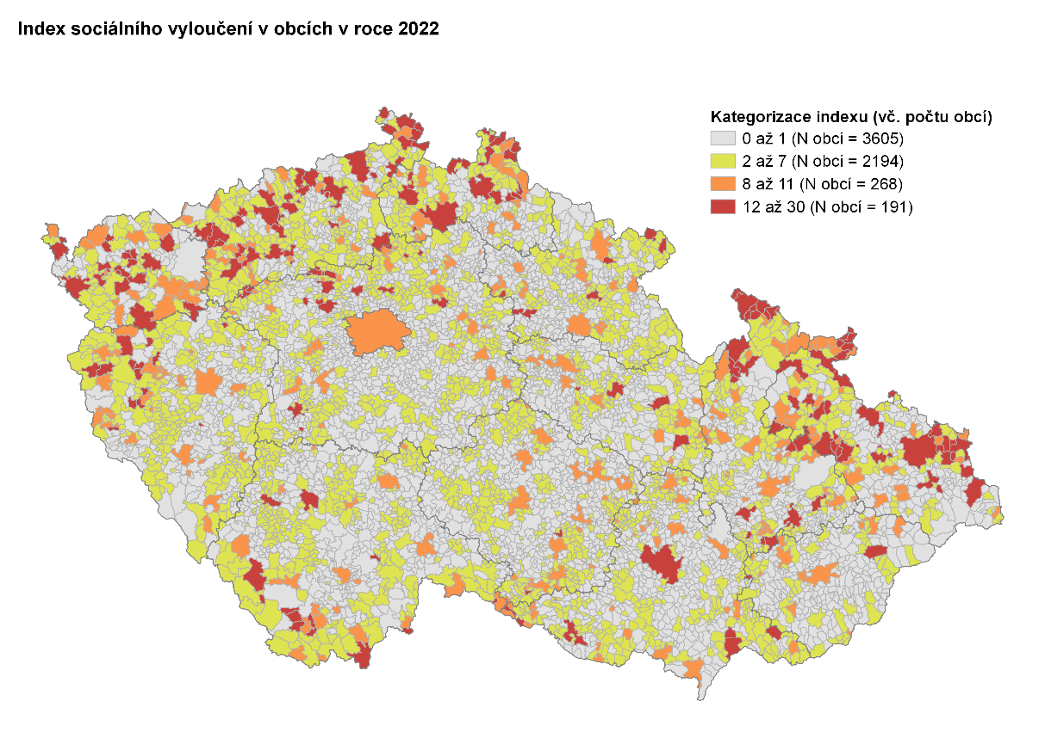
Index sociálního vyloučení
Nástroj identifikace míry a rozsahu sociální vyloučení v území.
Územní úroveň indexu: obec / ORP
Srovnání stavu sociálního vyloučení napříč obcemi (po aktualizaci dat umožňuje sledování změn).
Podpora „evidence-based policy“.
Aktuální Index bude představen na odborném semináři 23.10.2023

Slide 17
Podpora v oblasti bydlení
Agentura podporuje obce při nastavování systémů prevence ztráty bydlení, systémů zabydlování, metodickou i koordinační podporu při tvorbě sociálních realitních agentur, garančních a krizových fondů, revize pravidel přidělování bytů a správy bytového fondu.
Podpora je realizována formou analytické a konzultační činnosti a školení, např. proškolení sociálních pracovníků peery se zkušeností z programů zabydlování, zprostředkování kontaktu s těmi, kdo zakládali garanční fond, sociální realitní kancelář atd.
Agentura byla zapojena do příprav komponenty Národního plánu obnovy k dostupnému bydlení a do příprav zákona o podpoře v bydlení (RIA).
V novém projektu od 1.10. 2023 podporuje systémy a koncepce sociálního a dostupného bydlení na krajské úrovni a obcím nabízí podporu při přípravě investičních projektů. Cílem je tvorba kapacit dostupného bydlení, revitalizace veřejného prostoru a zajištění kapacit sociálních služeb/občanské vybavenosti.

Slide 18
Podpora v oblasti vzdělávání
Agentura pro sociální začleňování v lokalitách své působnosti podporuje jednotlivé školy, obce či kraje v nastavování opatření, která vedou k podpoře a začleňování dětí ohrožených sociálním vyloučením do hlavního vzdělávacího proudu.
Společně s obcemi, které zřizují v ČR většinu mateřských a základních škol, hledáme cesty, jak zajistit kvalitní vzdělání skutečně všem dětem bez ohledu na to, kde žijí nebo jakou mají doma ke vzdělávání podporu. Agentura k tomu poskytuje své odborné zkušenosti a nabízí modely, které se zřizovatelům, školám nebo nevládním organizacím osvědčily jinde.
V novém projektu OP JAK bude od ledna 2024 Agentura poskytovat podporu školám, které se budou chtít aktivně podílet na desegregaci prostřednictvím zapojení do projektu Agentury pro sociální začleňování, podpory při využívání prostředků z OP Z+ a v rámci projektu PROP z NPO

Slide 19
Podpora v oblasti komunitní práce
3 letý projekt „Podpora územního rozšíření a metodického rozvoje komunitní práce v území s koncentrací sociálního vyloučení (KP)
Projekt podporuje obce se zvýšenou koncentrací sociální vyloučení při zavádění, hodnocení a rozvoji metody KP. V územích se zvýšenou koncentrací SV nabízí intenzivní metodickou podporu. Odborné veřejnosti zajišťuje vzdělávání, výzkumy a účast na evaluaci.
Cíle projektu: 1) rozvoj KP v územích se zvýšenou koncentrací SV 2) příprava místní samosprávy k vytvoření vhodných podmínek pro komunitní práci 3) šíření praktických doporučení pro obce při zavedení KP na místní úrovni 4) zapojení obyvatel ohrožených SV při řešení společných témat/potřeb komunity

Slide 20
Připravujeme:
Projekt Obec pro všechny (2024 - 2027)
Projekt usiluje o zlepšení vzájemných vztahů v komunitách díky zavádění systémového a kontinuálního přístupu ke komunikaci s veřejností a předcházení konfliktů. Do řešení konfliktů budou zapojeni jejich samotní aktéři, pro které projekt vytváří bezpečný prostor a vybavuje je kompetencemi k jejich řešení. Díky participačním aktivitám mohou společně v bezpečném prostředí komunikovat různé skupiny a navzájem si porozumět.

Slide 21
Příprava návrhu na vládu
Do 31.12.2023 předloží MMR, MPSV a MŠMT vládě návrh institucionálního ukotvení Agentury a jejího postavení vůči ministerstvům a jiným ústředním orgánům státní správy a územně samosprávným celkům
ASZ nyní připravuje návrh a projednává jej s dotčenými ministerstvy
V září 2023 realizovala mezirezortní konzultaci k připravovanému návrhu

Slide 22
Srdečně zveme!
Konference Přítomnost a budoucnost sociálního začleňování
pořádá Agentura pro sociální začleňování
dne 12. prosince 2023 od 10 hodin
v prostoru MMR – Akademie veřejného investování, vchod z ulice Pařížské, č. 935/4, 110 00, Praha 1 - Staré Město.

Slide 23
Děkuji za pozornost!
Mgr. Martin Šimáček
ředitel Agentury pro sociální začleňování
Ministerstvo pro místní rozvoj ČR
mobil: 777 787 974
e-mail: martin.simacek@mmr.cz

